Slide 1

第五章
分支程序设计

Slide 2
设问：
1．分支程序结构有哪几种？
2．都有哪些指令可以实现分支？
3．可以对二进制的某一位操作的指令有哪些？
4.菜单程序如何设计?

Slide 3

本章重点
分支结构的概念
位运算的分支程序
深入分析转移特征
走向分支

Slide 4
5.1.1 分支结构
5.1 分支的概念
1．两路分支结构
2．多级分支结构
3．多路分支结构
图示
图示
图示

Slide 5
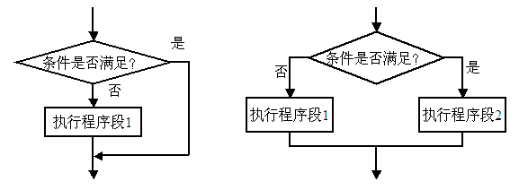
返回

Slide 6
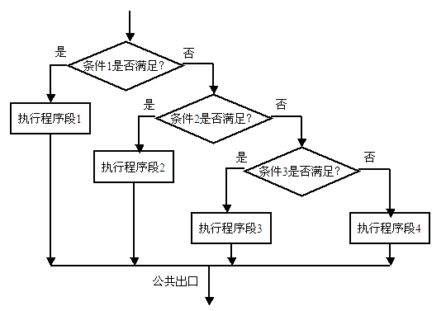
返回

Slide 7
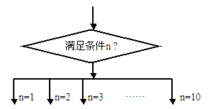
返回

Slide 8
5.1.2 一个分支程序例子
示例5-1 设计分支程序，实现下列公式计算。X、Y为字型。假设X单元中保存三个数：9，-6，34，分别作判断和计算。
X² X＜0
Y= 2X+3 0≤X＜10
X/6 X≥10

Slide 9
设计思路：
（1）在数据段中定义2个变量X、Y，均为带符号数；
（2）在X单元中分别取出三个字作判断，根据X的大小作分支转移；
（3）采用寄存器相对寻址方式(MOV AX, X[SI])分别取出X的三个值；
（4）标号OUT1是各路分支的公共出口。

Slide 10
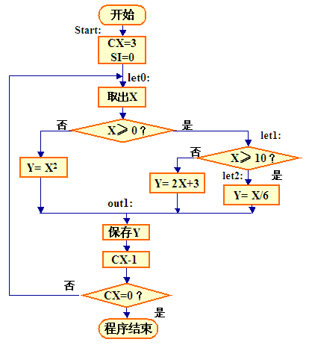
程序框图：

Slide 11
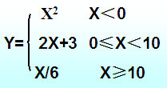
程序如下：
;5-1.asm 用正常程序格式编写分支程序
data segment
x dw 9,-6,34
y dw 3 dup(?)
data ends
code segment
assume cs:code,ds:data
start:
mov ax,data
mov ds,ax
mov cx,3 ；循环三次
mov si,0
let0:
mov ax,x[si] ；取出X
cmp ax,0 ；X ≥0 ？
jge let1 ；是，转到let1
mov bx,ax ；否，计算X*X
imul bx
jmp out1 ；跳到公共出口out1

Slide 12
let1:
cmp ax,10 ；X ≥10 ？
jge let2 ；是，转到let2
sal ax,1 ；否，计算2X+3
add ax,3
jmp out1 ；跳到公共出口out1
let2:
mov bl,6 ；计算X/6
idiv bl ；商在al，余数在ah
out1:
mov y[si],ax ；保存Y
add si,2
dec cx ；CX-1
cmp cx,0
jnz let0 ；CX≠0转移到let0
mov ah,4ch ；CX=0，程序结束
int 21h
code ends
end start
返回

Slide 13
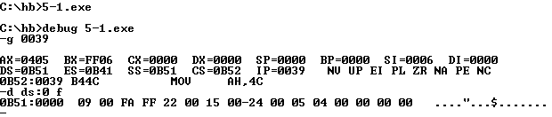
运行结果：
在DOS下执行程序5-1.exe后又返回到DOS，没有显示。要观
察运行结果，采用DEBUG执行5-1.exe。在DEBUG下，用U命
令查看，找到断点0039，用G 0039执行，再用D命令查看结果。

Slide 14
5.2.1 转移地址的寻址
5.2 与分支有关的指令
转移指令中的操作数（偏移地址）寻址方式，主要是用来改变IP和CS值的。
1、段内转移：在同一代码段内进行转移，只需修改IP值
段内直接转移；段内间接转移
2、段间转移：转到另一个代码段执行，需修改CS和IP值
段间直接转移；段间间接转移

Slide 15
1. 段内直接短转移
格式：JMP SHORT OPR
执行的操作：(IP)←(IP)+8位位移量OPR
注：
（1）这种转移格式只允许在-128到127字节的范围内转移。
（2）“直接”代表标号直接写在指令中。
例： 代码段内有一无条件转移指令如下：
┇
JMP SHORT HELLO
┇
HELLO：MOV AL，3

Slide 16
2．段内直接近转移
格式：JMP NEAR PTR OPR
执行的操作： (IP)←(IP)+16位位移量
注：转移范围在-32768到+32767字节之 间
例1 JMP AA1
JMP NEAR PTR AA1
┇
AA1：MOV AX，6

Slide 17
3．段内间接转移
格式：JMP WORD PTR OPR
执行的操作：(IP)←(EA)
功能：转移的地址由EA指出。其中有效地址EA值由OPR的寻址方式确定。
如果是寄存器寻址，则把16位寄存器的内容送到IP寄存器中；如果指定的是存储单元中的一个字，则取出该存储单元的内容送到IP寄存器中去。

Slide 18
例1 JMP BX
JMP WORD PTR [BX+SI]
设(BX)=0120H，(SI)=0534H
第1条指令执行后，转移到标号为0120H处执行；
第2条指令执行时，先计算操作数的有效地址EA=(BX)+(SI)=0654H
在数据段的0654H单元中取出一个字放入IP；然后转移到IP所指处。

Slide 19
4．段间直接(远)转移
格式：JMP FAR PTR OPR
执行的操作：
(IP)←OPR的段内偏移地址
(CS)←OPR所在段的段地址
注：
（1）直接写在指令中的标号的属性为FAR型
（2）标号的偏移地址送入IP，标号的段地址送入CS

Slide 20
例1 代码段CODE1中的JMP指令要远程转移到CODE2代码段的AA2标号去执行。实现跨段远转移。
CODE1 SEGMENT COCE2 SEGMENT
┇ ┇
JMP FAR PTR AA2 AA2：MOV CX，5
┇ ┇
CODE1 ENDS CODE2 ENDS

Slide 21
5.段间间接转移
格式：JMP DWORD PTR OPR
执行的操作：(IP)←(EA)
(CS)←(EA+2)
注：转移的地址存放在数据段的双字单元中，其中低字为IP值，高字为CS值。
例：JMP DWORD PTR [BX]
已知(ds)=1200H, (BX)=2350H, (14350H)=0060H, (14352H)=1900H
指令执行时， 先计算操作数的物理地址=(DS) ×10H+(BX)=14350H，
把低字0060H放入IP，高字1900H放入CS。
指令就跳转到另一个代码段(CS)=1900H中，从(IP)=0060H处执行。

Slide 22
5.2.2 条件转移方式
条件转移为短转移，转移的范围在-128到+127之间。条件转移指令可分为四组。
1．根据条件标志转移
2．无符号数比较转移
3．带符号数比较转移
4．CX值为0则转移

Slide 23
1．根据条件标志转移
条件转移指令的格式都是由转移指令操作码和标号OPR构成。
格式：转移指令操作码 OPR
例如：JZ LET1
功能：结果为0 就转移到标号为LET1的指令执行；不为0，则接着执行下一条指令。

Slide 24
条件转移指令包括10种指令：
JZ（或JE） 结果为0（或相等）则转移 测试条件：ZF=1
JNZ（或JNE）结果不为0（或不相等）则转移 测试条件：ZF=0
JC 结果有进位则转移
测试条件：CF=1
JNC 结果无进位则转移
测试条件：CF=0

Slide 25
JS 结果为负则转移
测试条件：SF=1
JNS 结果为正则转移
测试条件：SF=0
JO 结果溢出则转移 测试条件：OF=1
JNO 结果不溢出则转移 测试条件：OF=0
JP 结果为偶数个1则转移 测试条件：PF=1
JNP 结果为奇数个1则转移 测试条件：PF=0

Slide 26
例1 两数相减，结果为0转移到EQUAL，执行CX+1；否则执行CX－1。
SUB AX，BX
JZ EQUAL
DEC CX
JMP OUT1
EQUAL： INC CX
OUT1： HLT ；停机指令

Slide 27
例2 两数相加，没有进位则转移到CARRY将结果入栈保存，否则将结果清0。
ADD AX，BX
JNC CARRY
MOV AX，0
JMP OUT1
CARRY： PUSH AX
OUT1： HLT

Slide 28
示例5-2 设计分支程序。计算 Y=5X-18，如果结果为负，求绝对值。并显示十进制结果。
设计思路：
（1）用数据段保存X、Y。为简便，X定义为字节，Y定义为字；
（2）用符号位SF判断运算结果的正负，为负数则求补（绝对值），如果是正数，直接保存结果；
（3）采用将AX中的结果除以10、取得余数的方法获得结果的十进制数；
（4）将余数变为ASCII码，用DOS中断调用的2号功能显示出来；
（5）用9号功能显示提示信息。

Slide 29
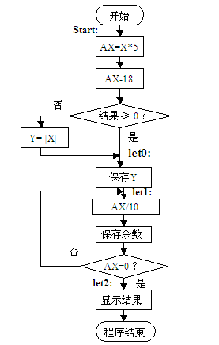
程序框图：

Slide 30
程序如下：
;5-2.asm 计算Y=5X-18，用正常程序格式
data segment
x db -6
y dw ?
cc db 0ah,0dh,'Y=$'
data ends
code segment
assume cs:code,ds:data
start:
mov ax,data
mov ds,ax
mov al,5 ；5X
imul x
sub ax,18 ；-18
jns let0 ；结果不为负则转移
neg ax ；结果为负，求绝对值
let0:
mov y,ax ；保存结果

Slide 31
；将ax中的二进制数变为十进制数，并显示
mov cx,0
mov bx,10
let1:
mov dx,0
inc cx ；统计余数个数
idiv bx ；AX/10，商在AX，余数在DX
push dx ；保存余数
cmp ax,0
jnz let1
mov dx,offset cc ；9号功能显示提示
mov ah,9
int 21h

Slide 32
let2: ；显示结果
pop ax ；将余数弹入ax
add ax,0030h ；调整为ASCII码
mov dl,al ；2号功能，显示
mov ah,2
int 21h
dec cx
cmp cx,0
jnz let2
mov ah,4ch
int 21h
code ends

Slide 33

运行结果（供参考）：设X=-6

Slide 34
2. 无符号数比较转移
无符号数比较转移指令包括4种指令：
JB 低于则转移 （A＜B）
测试条件：CF =1且ZF=0
JBE 低于等于则转移 （A≤B）
测试条件：CF=1或ZF=1
JA 高于则转移 （A＞B）
测试条件：CF=0且ZF=0
JAE 高于等于则转移 （A≥B）
测试条件：CF=0或ZF=1

Slide 35
3. 带符号数比较转移
带符号数的最高位为符号位，因此带符号数的数值与无符号数不一样
JL 小于则转移 （A＜B）
测试条件：SF≠OF且ZF=0
JLE 小于等于则转移 （A≤B）
测试条件： SF≠OF或ZF=1
JG 大于则转移 （A＞B）
测试条件：SF=OF且ZF=0
JGE 大于等于则转移 （A≥B）
测试条件：SF=OF或ZF=1

Slide 36
例1 无符号数比较。如果A>B，做相减运算，否则做相加。结果放在RESULT单元。
MOV AX，8007H
MOV BX，0006H
CMP AX，BX
JA MAX1
ADD AX，BX
JMP OUT1
MAX1：SUB AX，BX
OUT1： MOV RESULT，AX

Slide 37
例2 带符号数比较。上例中的数值看成带符号数，进行比较。
MOV AX，8007H
MOV BX，0006H
CMP AX，BX
JG MAX1
ADD AX，BX
JMP OUT1
MAX1：SUB AX，BX
OUT1：MOV RESULT，AX

Slide 38
4. CX值为0则转移
格式： JCXZ OPR
测试条件：(CX)=0
功能：测试CX的值为0则转移。
CX寄存器经常用来设置计数值，所以这条指令可以根据CX寄存器的内容来产生两个不同的分支。

Slide 39
5.3 位运算的分支程序
5.3.1 逻辑运算
1．逻辑与AND
格式： AND DST，SRC
执行的操作：(DST) ←(DST) ∧(SRC)
功能：目的操作数和源操作数按位相与，结果送到目的操作数。

Slide 40
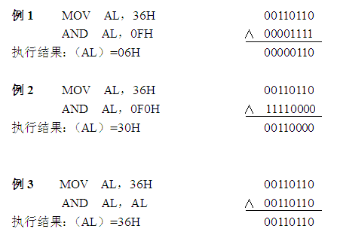
注意：自身相与结果不变，但是改变标志位。

Slide 41
例4. 将AL的1,6位屏蔽为0，其余位不变。
MOV AL,36H 00110110
AND AL,0BDH ᴧ 10111101
执行结果：（AL）=34H 00110100
例5. 将小写字母变为大写字母。
MOV AL, ‘a’ 01100001
AND AL, 0DFH ᴧ 11011111
执行结果：（AL）=41H 01000001

Slide 42
练习：
（1）(AL)=57H，将0、2、7位屏蔽为0
（2）(AX)=1234H，用AND指令实现(AX)=1030H
（3）(AL)为小写字母h，变为大写字母H

Slide 43

2．逻辑或OR
格式： OR DST，SRC
执行的操作：(DST) ←(DST) ∨(SRC)
功能：目的操作数和源操作数按位相或，结果送到目的操作数。

Slide 44
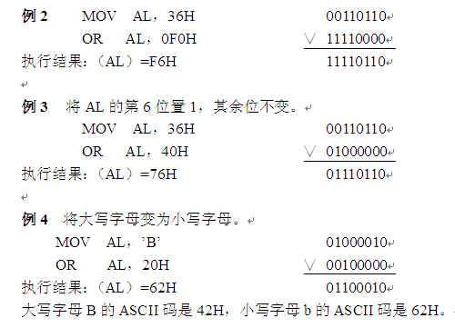

Slide 45
练习：
（1）(AL)=3CH，将0、7位置1，其余位不变。
（2）(AL)=3CH，用逻辑指令将1、4位置1，其余位清0。
（3）(AL)为大写字母Q，变为小写字母q。

Slide 46
3．逻辑非NOT
格式： NOT OPR
执行的操作：(OPR) ←(OPR)
功能：操作数取反，结果送回操作数。
4．逻辑异或XOR
格式： XOR DST，SRC
执行的操作：(DST) ←(DST)⊕(SRC)
功能：目的操作数和源操作数按位异或，结果送到目的操作数。

Slide 47
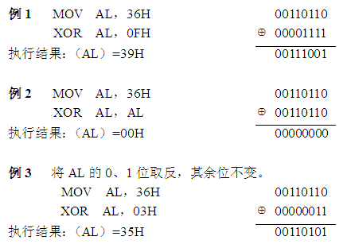

Slide 48
练习：
（1）(AL)=5AH，将1、5位取反，其余位不变。
（2）(AX)=6230H，用异或指令将AH清0，AL不变。

Slide 49
5.3.2 测试指令TEST
1．TEST 测试指令
格式： TEST OPR1，OPR2
执行的操作：(OPR1) ∧(OPR2)
功能：两个操作数相与，结果不回送，改变标志位。

Slide 50
例 测试AL的第3位是否为0；如果为0，转移到LET1执行AL+3，否则执行AL取反操作。公共出口为OUT1，将AL保存到Y单元。
MOV AL，35H ；00110101
TEST AL，08H ；00001000
JZ LET1
NOT AL
JMP OUT1
LET1：ADD AL，3
OUT1：MOV Y，AL
……

Slide 51
2.数字和字母的判断
无论是键盘输入的数字或字母，还是在存储区中定
义的字符，都是以ASCII码形式表示的，对数字或字
母的判断有多种方法。

Slide 52
示例5-3 从键盘输入一串字符，如果是数字存入NUMB单元，如果是字母，将大写字母存入CAPI单元，小写字母存入LETT单元，分别统计个数，输入回车时退出。
设计思路：
（1） 用TEST测试指令来区分数字和字母：
数字的ASCII码：
30H~39H 00110000B~00111001B
大写字母的ASCII码：
41H~5AH 01000001B~01011010B
小写字母的ASCII码：
61H~7AH 01100001B~01111010B

Slide 53
数字和字母的第6位不同。因此，区别数字和字母用TEST AL,40H：第6位为0是数字，第6位为1 则为字母。
大小写字母为第5位不同。区别大小写字母用TEST AL,20H：第5位为0是大写字母，第5位为1则为小写字母。
（2） 用CMP指令排除其它字符；
（3） 数字、大写字母、小写字母的个数分别放在DI、SI、BX中。

Slide 54
程序如下：
data segment
numb db 10 dup(?)
capi db 10 dup(?)
lett db 10 dup(?)
data ends
code segment
assume cs:code,ds:data
start:
mov ax,data
mov ds,ax
mov bx,0
mov si,0
mov di,0
let0: mov ah,1 ;键盘输入
int 21h
cmp al,0dh ;回车?
jz exit ;是，转EXIT
test al,40h ;区分数字和字母
jz let1 ;是数字，转LET1
test al,20h ;区分大小写字母
jz let2 ;是大写，转LET2
mov lett[bx],al
inc bx ;小写个数加1
jmp let0

Slide 55
let2: cmp al,5ah ;排除大小写之间的字符
ja exit
mov capi[si],al
inc si ;大写个数加1
jmp let0
let1: cmp al,'0' ;排除其它字符
jb exit
cmp al,'9'
ja exit
mov numb[di],al
inc di ;数字个数加1
jmp let0
exit: mov ah,4ch
int 21h
code ends
end start

Slide 56
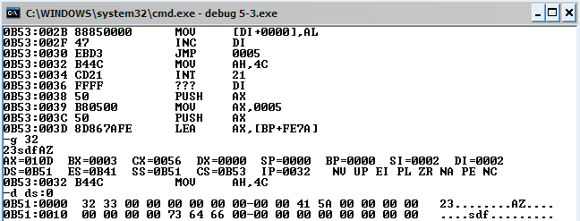
运行结果：
在DEBUG下执行：

Slide 57

5.2.3 移位运算
1.算术移位操作
算术移位用于带符号数操作，算术左移和算术右移可分别看作带符号数的乘以2^{n}和除以2^{n}。
（1）SAL算术左移指令
格式： SAL OPR，CNT
功能：操作数左移，最高位移入CF，最低位补0。CNT>1，则用CL寄存器存放次数。

Slide 58
例1 左移1位，乘以2¹
MOV AL，06H ； 00000110
SAL AL，1 ； 00001100
例2 左移2位，乘以2²
MOV CL，2
MOV AL，06H ； 00000110
SAL AL，CL ； 00011000

Slide 59

2. SAR算术右移指令
格式： SAR OPR，CNT
功能：操作数右移，最低位移入CF，最高有效位右移的同时最高有效位保持不变。即如果原来是0则仍为0，原来是1，则仍为1。若CNT>1，则用CL寄存器存放次数 。

Slide 60
例1 右移1位，除以2¹
MOV AL，8AH ；10001010
SAR AL，1 ；11000101
例2 右移3位，除以2³
MOV CL，3 MOV AL，60H ；01100000
SAR AL，CL ；00001100

Slide 61
2.逻辑移位操作
逻辑移位操作可用于无符号数操作。逻辑左移或逻辑右移相当于无符号数的乘以2^{n}和除以2^{n} 。
（1）SHL逻辑左移指令
格式： SHL OPR，CNT
功能：与算术左移一样。操作数左移，最高位移入CF，最低位补0。

Slide 62

（2）SHR逻辑右移指令
格式： SHR OPR，CNT
功能：操作数右移，最低位移入CF，最高位补0。

Slide 63
例1 右移1位，除以2¹
MOV AL，0AH ；00001010
SHR AL，1 ；00000101
例2 右移2位，除以2²
MOV CL，2 MOV AL，0AH ；00001010
SHR AL，CL ；00000010

Slide 64


3.循环移位操作
（1）ROL循环左移指令
格式： ROL OPR，CNT
功能：操作数循环左移，最高位移入CF同时移入最低位。
（2）ROR循环右移指令
格式： ROR OPR，CNT
功能：操作数循环右移，最低位移入CF同时移入最高位。

Slide 65
例1
MOV AL，8AH ；10001010
ROL AL，1 ；00010101
例2
MOV CL，4 MOV AL，8AH ；10001010
ROL AL，CL ；10101000

Slide 66


（3）RCL带进位的循环左移指令
格式： RCL OPR，CNT
功能：操作数和进位一起循环左移，CF移入最低位同时最高位移入CF。
（4）RCR带进位的循环右移指令
格式： RCR OPR，CNT
功能：操作数和进位一起循环右移，CF移入最高位同时最低位移入CF。

Slide 67
5.3.4 分支程序举例
示例5-6 从键盘输入两个两位的十进制数，做加法运算，并显示结果。
分析：
从键盘输入数字0～9的ASCII码为30H～39H，要想用它们做十进制运算可以将其转换为BCD码。数字的ASCII码与压缩BCD码之间的转换采用位运算实现。

Slide 68
设计思路：
（1）键盘输入一个两位数之后回车，再输入另外一个两位数。将4个数去掉30H保存到X单元。比如输入12和34，相加结果应为46。
（2）用移位操作将4个数据两两合并为相应的BCD码。
（3）相加后用DAA十进制调整指令调整，如果有百位的进位，用标识符记住。
（4）用移位以及加3030H操作将BCD码变为ASCII码，显示百位、十位、个位数值。

Slide 69
程序如下 ：
;5-6.asm 输入两个2位十进制数，相加并显示结果。
data segment
x db 4 dup(?)
z db ?
data ends
code segment
assume cs:code,ds:data
start:
mov ax,data
mov ds,ax
mov cx,2 ;允许输入两个数据
mov si,0
let0:
mov ah,1 ;键盘输入12↓34↓
int 21h
cmp al,0dh ;回车?
jz let1 ;是，转let1输入第2个数
and al,0fh ;去掉30h
mov x[si],al ;保存到x
inc si
jmp let0

Slide 70
let1:
mov ah,2 ；换行
mov dl,0ah
int 21h
dec cx
jnz let0 ;将01、02、03、04合并为BCD码
mov ax,0
mov al,x ;第1个数变为BCD码12H
mov cl,4
shl al,cl
add al,x+1
mov bl,x+2 ;第2个数变为BCD码34H
shl bl,cl
add bl,x+3
add al,bl ;BCD码相加后ax=0046
daa ;十进制调整
;显示十进制结果
jnc let2
mov z,'1' ;标记有百位进位

Slide 71
let2:
mov cl,4
shl ax,cl ;ax=0460
rol al,cl ;ax=0406
add ax,3030h ;ax=3436，将BCD码变为ASCII码
mov bx,ax
mov dl,0ah ;换行显示
mov ah,2
int 21h
cmp z,'1' ;有百位?
jnz out1
mov dl,z ;显示百位数1
int 21h
out1:
mov dl,bh ;显示十位
int 21h
mov dl,bl ;显示个位
int 21h
mov ah,4ch
int 21h
code ends
end start

Slide 72

运行结果：
第1次执行 12+34=46，第2 次执行78+89=167。
思考：如果显示提示信息，程序如何修改？

Slide 73
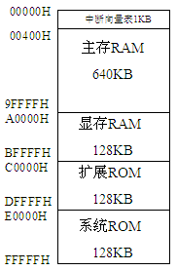
5.4 深入分析转移特征
5.4.1 内存空间分配
在8086系统中，内存空间分布情况如图 。

Slide 74
C0000H～DFFFFH为扩展ROM区，也有128KB的地址空间。这段区间用于I/O接口卡上的ROM芯片，比如网卡和显卡的ROM芯片。
E0000H～FFFFFH为系统ROM区，128KB。在FE000H开始的8KB装载了基本输入输出程序ROM-BIOS（Basic Input Output System）程序，而FFFF0H为开机启动时的入口地址。

Slide 75
5.4.2 系统启动
在计算机开机加电时，系统产生RESET信号，使CPU处于复位状态，内存单元清零，CS段寄存器设置为FFFFH，指令指针寄存器IP设置为0。这样，逻辑地址CS:IP就为FFFF:0000H，对应的物理地址为FFFF0H。这个地址单元是 ROM-BIOS的入口。
ROM-BIOS入口只放了1条指令是JMP START，跳转到BIOS的硬件自检程序。至此，强制系统进入了BIOS程序区。接着进行一系列的检测 ，然后BIOS在内存中建立两个数据区，一个是中断向量表，另一个是BIOS数据区。
BIOS检查系统磁盘，从系统盘的0号扇区中将主引导记录读入内存。然后BIOS将控制权交给主引导纪录，主引导（纪录）程序再将操作系统加载到内存。之后，控制权交给了操作系统。

Slide 76
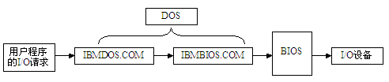
5.4.3 程序的加载
1．操作系统模块
DOS提供了两个模块IBMDOS.COM和IBMBIOS.COM，实现从DOS到BIOS到硬件外设的访问过程。如图所示。

Slide 77
2．用户程序执行
DOS系统的Shell是COMMAND.COM，也称为命令
解释器。
当用户输入文件名时，COMMAND将这个可执行
文件程序加载到内存中，将操作系统中的CS:IP设
置为用户程序的CS和IP，这样就从操作系统程序转
入到用户程序执行 。

Slide 78
3．用户程序加载
操作系统进行了如下操作：
（1）将用户程序调入内存
（2）建立256字节的程序段前缀PSP区
（3）用DS和ES寄存器保存PSP区的段地址
（4）在PSP后面定义代码段，将程序代码紧接着PSP存放
（5）程序代码所在的段地址放入CS寄存器，偏移地址0000H放入IP寄存器
（6）如果用户程序定义了数据段，则在PSP和代码段之间预留部分空间
（7）设置堆栈区的段地址SS寄存器和堆栈指针
（8）将控制权交给用户程序，开始执行。

Slide 79
5.4.4 JMP转移特征
汇编指令中的标号或者符号地址在汇编之后由汇编程序翻译成相应的偏移地址，这些地址是由操作系统分配的。
转移指令的机器代码中保存的是转移的距离值也称为位移量，而不把转移的目标地址写在机器代码中。
例如：程序5-1.ASM中无条件转移指令JMP OUT1的标号OUT1由操作系统确定为002C，该指令变为JMP 002C。

Slide 80
5-1.ASM程序中第1条JMP 002C的机器码为EB12，第2个字节为12H，其转移地址002C并没有出现在机器指令中；第2条JMP 002C指令的机器码为EB05，第2个字节为05H。
保存转移的距离值方式的优点是:
无论程序从哪个段地址开始存放，系统只要得到转移的相对距离值就可执行转移，而不必每次修改目标地址值。这种定位方式便于程序的浮动装配和程序重定位。

Slide 81
5.5 实例五 走向分支
5.5.1 分支的选择
在分支程序设计中，要通过条件判断做转移。而条件转移指令有四种类型：根据标志的转移、无符号数比较转移、带符号数比较转移和CX为0转移。
转移指令需要根据题目内容来选择。

Slide 82
示例5-7 十进制与十六进制转换。将键盘输入的一个两位十进制数以十六进制形式显示在屏幕上。可多次输入直到按下ESC键。
设计思路：
（1）用DOS的1号功能输入一个两位数，以回车结束；
（2）将输入的数字减去30H保存在X单元，第1个数字扩大10倍再与第2个数相加，变为十进制数；
（3）用9号功能显示提示信息；
（4）将十进制数除以16，形成十六进制数；
（5）再将十六进制数转换为ASCII码，用2号功能显示。

Slide 83
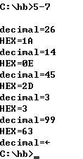
运行结果：

Slide 84
程序如下：
;5-7.asm 可多次输入一个两位十进制数并以十六进制显示出来，按ESC键退出。
data segment
x db 2 dup(?)
mess1 db 0dh,0ah,'decimal=$'
mess2 db 0dh,0ah,'HEX=$'
data ends
code segment
assume cs:code,ds:data
start:
mov ax,data
mov ds,ax
let0:
mov x,0
mov x+1,0
mov si,0
mov dx,offset mess1 ;显示提示1
mov ah,9
int 21h

Slide 85
let1:mov ah,1 ;键盘输入十进制数
int 21h
cmp al,27 ;是ESC键?
jz out1
cmp al,0dh ;回车?
jz let2 ;是，转let2
and ax,000fh ;去掉ASCII码
mov x[si],al ;保存到x
inc si
jmp let1
let2:mov dx,offset mess2 ;显示提示2
mov ah,9
int 21h

Slide 86
cmp si,1 ;判断输入的位数
ja let3 ;输入了两位数转let3
mov bl,x
mov cl,1
jmp let5 ;只输入1位数则直接去显示
let3:mov al,x
mov cl,10
mul cl ;形成两位十进制数
add al,x+1
mov ah,0
mov bl,16 ;除以16，转换为十六进制
div bl
mov bx,ax ;AH为余数即低位，AL为商即高位

Slide 87
;分别显示十六进制高位、低位
mov cl,2
let4: cmp bl,10 ;判断十六进制数码
jl let5
add bl,7 ; >10 则加7（是字母A～F）
let5: add bl,30h
mov dl,bl
mov ah,2 ;显示
int 21h
mov bl,bh ;再去显示低位
dec cl
jnz let4
jmp let0 ;返回let0继续输入
out1:mov ah,4ch
int 21h
code ends
end start

Slide 88
5.5.2 菜单程序设计
示例5-8 设计菜单程序。实现三个功能：
1、小写字母转换为大写
2、计算立方值
3、退出
设计思路：
（1）在数据段中定义菜单。每行换行显示；
（2） 用9号功能显示菜单；
（3）根据输入选择执行某段程序。

Slide 89
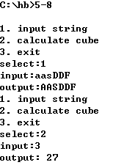
运行结果：

Slide 90
程序如下：
data segment
mess0 db 0ah,0dh,'1. input string'
db 0ah,0dh,'2. calculate cube'
db 0ah,0dh,'3. exit'
db 0ah,0dh,'select:$'
mess1 db 0ah,0dh,'input:$'
mess2 db 0ah,0dh,'output:$'
buff db 10,?,10 dup(?)
x db ?,?,?
data ends

Slide 91
code segment
assume cs:code,ds:data
start:
mov ax,data
mov ds,ax
let0:mov dx,offset mess0 ;显示菜单
mov ah,9
int 21h
mov ah,1 ;输入选择
int 21h
cmp al,'1'
je prog1
cmp al,'2'
je prog2
jmp prog3 ;按其它键均退出

Slide 92
prog1: ;菜单1
;5-4.asm 程序部分
;输入英文单词,将小写字母转换为大写
;……
jmp let0 ;返回主菜单
prog2: ;菜单2
;5-5.asm 程序部分
;计算0-9立方值
;……
jmp let0 ;返回主菜单
prog3: ;菜单3.退出
mov ah,4ch
int 21h
code ends
end start

Slide 93
5.5.3 用分支表实现多路转移
所谓分支表是在数据段中建立一个表，表中存放要转移的程序段的名字（标号），也就是偏移地址，称之为分支表。在程序中访问这个分支表，取得程序段名字，就可以转移到相应的标号去执行。

Slide 94
示例5-9 用分支表设计多路分支。实现：输入1，则计算并显示Z=X+Y，输入2，则将输入的字母改变大小写，输入0，则退出。
设计思路：
(1) 在数据段中建立分支表TABLE，保存分支转移的标号；
(2) 根据输入的0~2，计算出分支标号在TABLE表中的地址；
(3) 采用“JMP TABLE[BX]”实现转移。

Slide 95
;5-9.asm 用分支表设计多路分支
data segment
table dw prog0,prog1,prog2,prog0 ;分支表
mess1 db 0ah,0dh,'input0-2:$'
mess2 db 0ah,0dh,'z=x+y=$'
x db 3
y db 6
z db ?
data ends
code segment
assume cs:code,ds:data
start:
mov ax,data
mov ds,ax
let0:
mov dx,offset mess1 ;显示输入信息
mov ah,9
int 21h

Slide 96
mov ah,1
int 21h
and al,03h
mov ah,0
shl ax,1 ;计算分支表地址
mov bx,ax
jmp table[bx] ;按分支表转移
prog1:
mov dx,offset mess2 ;显示输出信息
mov ah,9
int 21h
mov al,x
add al,y
mov z,al ; z=x+y
add al,30h
mov dl,al
mov ah,2
int 21h
jmp let0

Slide 97
prog2:
mov dl,0ah ;光标在下一行
mov ah,2
int 21h
mov ah,1
int 21h
test al,20h
jz let1 ;是大写转
and al,0dfh ;小写变为大写
jmp let2
let1: or al,20h ;大写变为小写
let2:mov dl,al
mov ah,2
int 21h
jmp let0
prog0:
mov ah,4ch
int 21h
code ends
end start

